Slide 1

NHIỆT LIỆT CHÀO MỪNG
QUÝ THẦY CÔ VÀ CÁC EM
THAM GIA GIỜ HỌC
Môn: Tiếng Việt

Slide 2


Slide 3
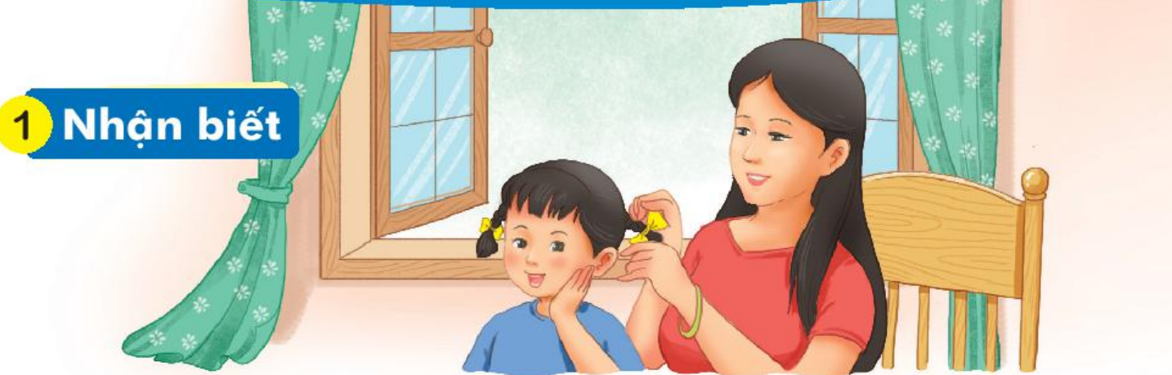
Bài 67: uôc uôt
Nhận biết
1
Mẹ vuốt tóc và buộc nơ cho Hà.
uôt
uôc

Slide 4
Đọc
2
c
uôc
uô
uô
uôt
t

Slide 5
uôc
uôt
b
uôc
buộc
uôc
cuốc luộc ruốc thuộc
uôc
uôc
uôc
buốt muốt ruột tuột
uôt
uôt
uôt
uôt

Slide 6

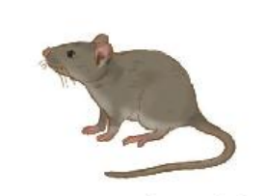

uôc
ngọn đuốc
uôt
con chuột
viên thuốc
uôc

Slide 7
uôc
uôt
b
uôc
buộc
cuốc luộc ruốc thuộc
buốt muốt ruột tuột
ngọn đuốc
viên thuốc
con chuột

Slide 8

Viết bảng con

Slide 9
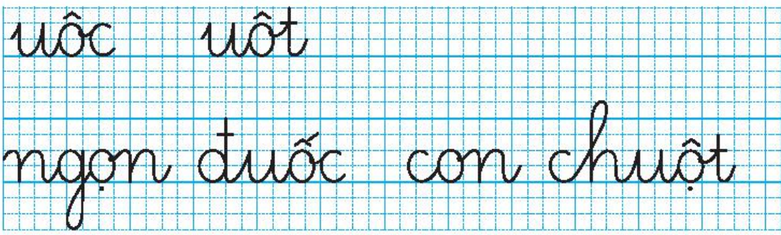
Viết
3

Slide 10
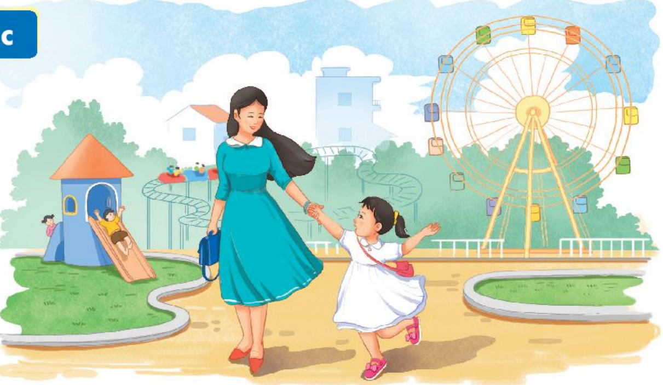
Đọc
4
Mẹ cho Hà đi công viên. Cô bé rất thích thú và háo hức. Hà mặc váy trắng, đi giày màu hồng. Mẹ còn vuốt tóc và buộc nơ cho Hà. Mẹ bảo Hà khi đi chơi cần ăn mặc gọn gàng, lịch sự.
1
2
3
4
5

Slide 11
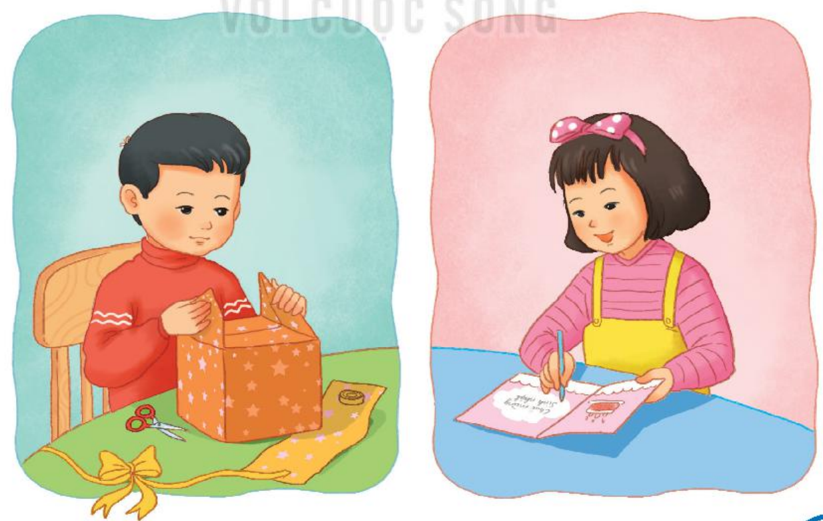
Nói
5
Chuẩn bị đi dự sinh nhật

Slide 12

Củng cố
- Con hãy tìm những từ ngữ ngoài bài có chứa vần uôc, uôt?
- Nói câu với một trong những từ ngữ con vừa tìm được?

